Slide 1
Task Schedule
Бучинський Олександр
Бучинська Аліна
Тихоліз Світлана

Slide 2
TaskSchedule націлений на групу працівників, які розробляють спільний проект. Наша аплікація допоможе розподілити проект на завдання, що буде спрощувати робочий процес та підвищить продуктивність.
Основні вимоги до аплікації:
Зрозумілий інтерфейс
Зручність користування
Надання користувачу можливості виконання базових операцій з завданнями, таких як створення, редагування, сортування і тд.
Безпека (аутентифікація користувачів і контроль доступу)
Правильна архітектура для можливості майбутнього покращення та оновлення аплікації
Типи користувачів(owner, reader та basic)

Slide 3

Trello:
Особливості: Trello базується на концепції дошок та карток, що дозволяє легко організувати завдання у вигляді проектів та списків.
Переваги: Гнучкість в організації завдань, простий у використанні, можливість працювати з командою.
Недоліки: Відсутність деяких функцій в безкоштовній версії.

Slide 4
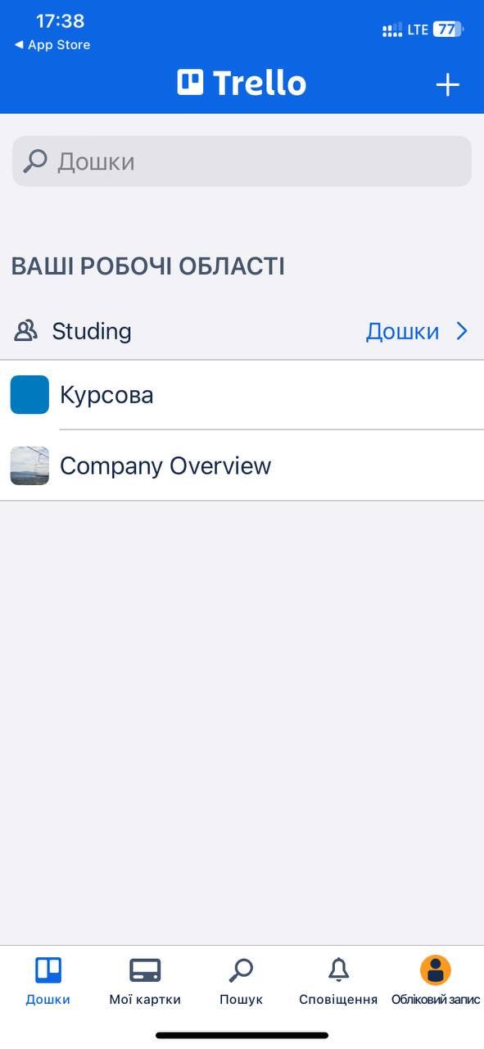
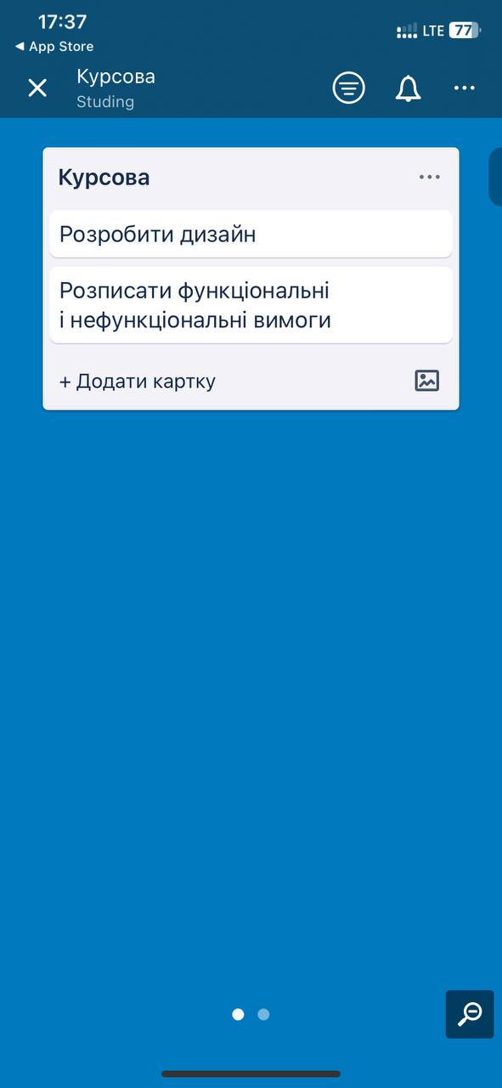
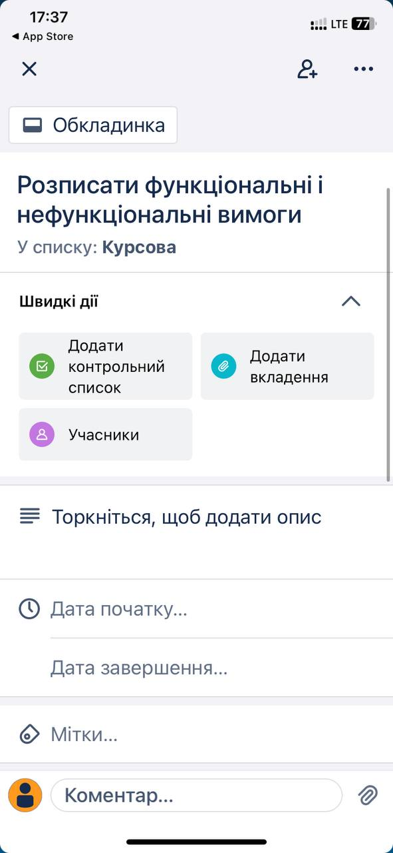

Slide 5

Microsoft To Do: Особливості: Інтегрований з іншими продуктами Microsoft, такими як Outlook та Microsoft 365, Microsoft To Do пропонує широкі можливості організації завдань та списків. Переваги: Інтеграція з іншими сервісами Microsoft, зручний інтерфейс, можливість спільної роботи над завданнями. Недоліки: Деякі функції можуть бути обмежені у безкоштовній версії.

Slide 6
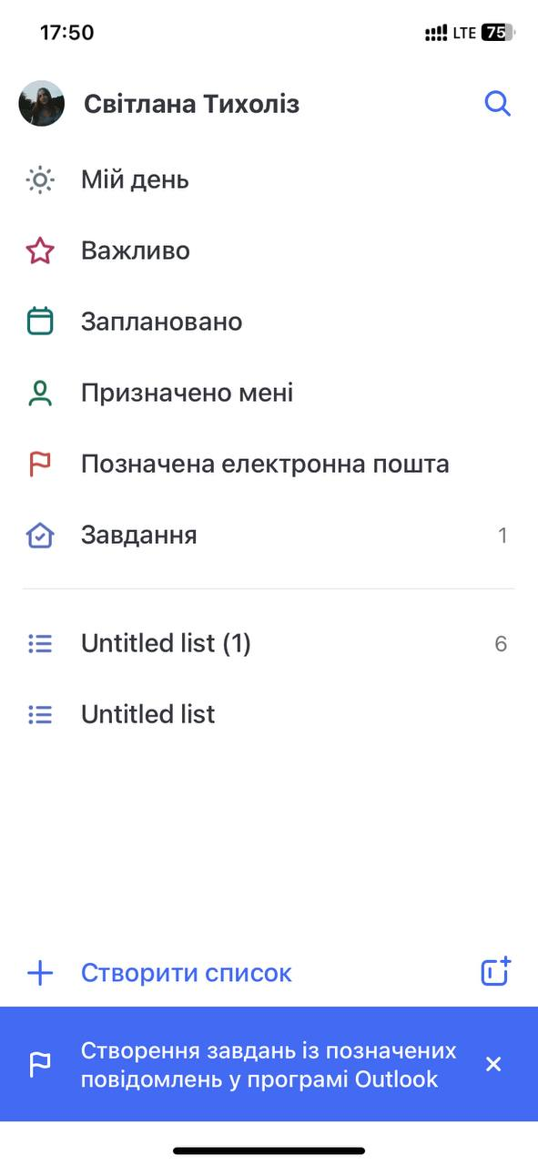
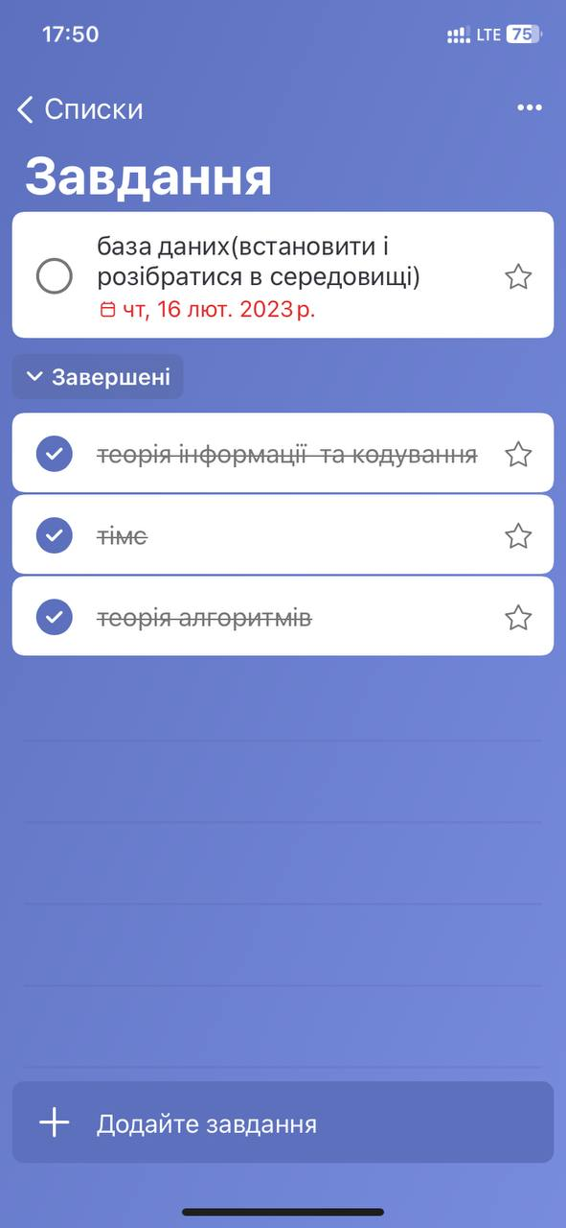
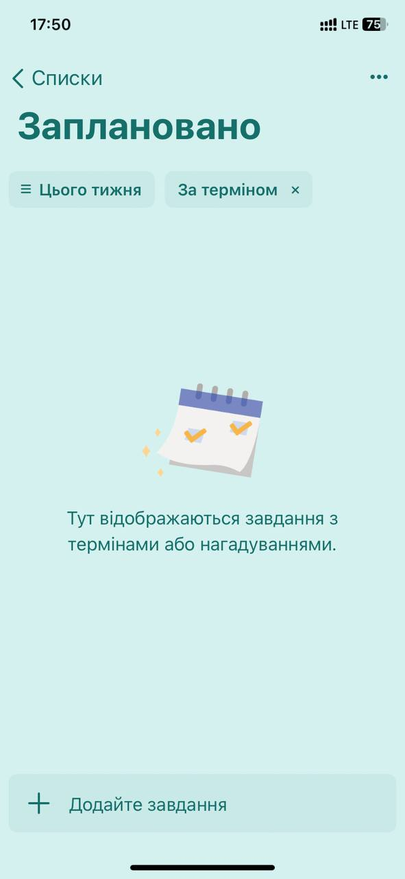

Slide 7

Особливості Asana: Простий інтерфейс для створення та організації завдань, списків та проектів. Доступність додатків для різних платформ та синхронізація даних через Інтернет. Переваги Asana: Зручний інтерфейс та багатофункціональність. Синхронізація на різних пристроях. Недоліки Asana: Деякі функції можуть бути недоступні у безкоштовній версії.

Slide 8
